Slide 1
НАИЗМЕНИЧНА СТРУЈА
Ана Надрљански
III1
Сенћанска гимназија

Slide 2
Томас Едисон био је позната личност у Америци, али је његов електроенергетски систем, заснован на једносмерној струји, изгубио битку против система наизменичне струје коју је осмислио Никола Тесла.
Разлог је био једноставан: за напајање једносмерном струјом једног кварта у граду била је потребна једна елекрана, због великих падова напона у мрежи. Системом наизменичне струје могао би да се напаја читав град од само једне електране, која је била прилично удаљена од потрошача.

Slide 3
Из искуства знамо да адаптер ( тј. пуњач ) за мобилни телефон врши претварање наизменичне струје у једносмерну, која пуни батерије
Као што можемо закључити, овакво претварање није скупо, али обрнути процес јесте и за то се користе инвертори ( присутни су код система за коришћење енергије Сунца)
Полазећи од овог примера, можемо извести још један важан закључак: наизменична струја није баш у сваком случају у предности у односу на једносмерну.

Slide 4
Једносмерна стуја протиче кроз читаву запремину проводника и само у једном правцу, док наизменична струја протиче искључиво по површини проводника и електрони мењају смер кретања
Због ове појаве се проводници за транпорт наизменичне струје праве изнутра шупљи, што постиже уштеду материјала
Фреквенција наизменичне струје одређује колика је дебљина слоја проводника који проводи струју и ова појава је позната као скин ефекат

Slide 5
Без обзира да ли се електрична енергија добија у хидроелектранама, термоелектранама, неклеарним елетранама или енергијом ветра, постоје неке заједничке карактеристике уређаја за производњу и они се називају генератори
Сваки генератор има ротор и статор
Ротор генератора чине серијски везани магнети (електомагнети), док статор чине калеми жица
Дакле, у реалности ротор и статор су дуругачији у односу на пример који следи

Slide 6
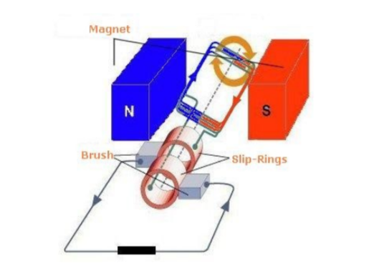
Стварање монофазне струје
Уколико се жичани рам, облика као на слици, окреће у хомогеном магнетном пољу, добијамо струју у колу.
Најједноставније објашњење даје Фарадејев закон електромагнетне индукције.
На слици видимо да су крајеви проводника преко покретних прстенова спојени са непокретним четкицама, и преко таквог система струја путује у коло са потрошачем.

Slide 7
Једначина за ЕМС генератора гласи:
ε = ε0 sinωt
Ако бисмо имали три рама симетрично распоређена под угловима од 120◦ , имали би трофазну наизменичну струју
Фреквенција струје у Европи износи 50 Hz, што значи да струја промени смер 100 пута у току једне секунде

Slide 8
Када се проводник са струјом налази у магнетном пољу на њега делује Амперова сила. То важи и за жични рам из претходног примера
Амперова сила ствара момент силе који успорава кретање рама. То значи да треба деловати неком спољашњом силом да би се рам обртао сталном угаоном брзином.
У хидроелектранама таква спољашња сила потиче од воде која пада на лопатице турбине, у термоелектранама то чине загрејана вода и пара, итд.
Наравно, ова сила компезује и силе трења

Slide 9
Извори:
http://www.tehnikum.edu.rs/

